Slide 1


九龙基地活疫苗车间、灭活疫苗车间
工艺冷冻水系统中间水箱循环系统改造方案
        部门：生产部运行保障部
        姓名: 高谋兵

Slide 2
目录
01
改造目的
02
改造方案
03
改造可行性论证
04
成功案例

Slide 3
改造目的
01
活疫苗车间、灭活疫苗车间工艺冷冻水系统存在设计缺陷，循环管路水量过小，制冷机组频繁启动，导致电源控制柜接触器触点黏合，制冷压缩机不停运转，直至压缩机烧毁。截至目前已发生两起烧毁事故，均是按保险程序进行维修。
为彻底解决系统问题，保障设备运行工况，节省设备加载卸载运行电费，避免设备再次烧毁事故，我部拟对系统进行升级改造。

Slide 4
改造方案
02
总体改造思路
★ 在现有设备、管道分布情况，对其进行合理性、经济性改造。
★ 能利旧的设备及管道、管件进行保护性拆除后再利用。
★ 管路设计走向最短、设备设施便于后期维护保养。

Slide 5
改造方案
02
一、活疫苗车间改造思路
机房工艺制冷循环水泵的布局进行调整，将水泵移至中间水箱旁，缩短水泵与制冷机组和中间水箱之间的管路损耗及压降。
活疫苗车间空调制冷量不足，特别是成品区域温度偏高，而车间工艺冷冻水需求很小，因此后期思路是将工艺冷冻水机组冷冻水接入成品区空调箱，供成品区空调使用；将在建悬浮车间工艺冷冻水管路并入活疫苗车间，供两个车间工艺冷冻水使用。

Slide 6
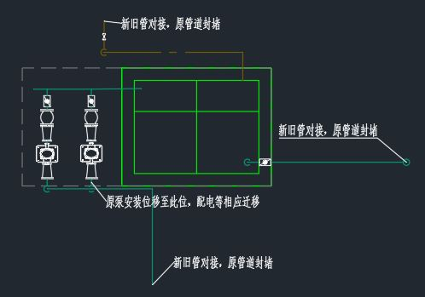
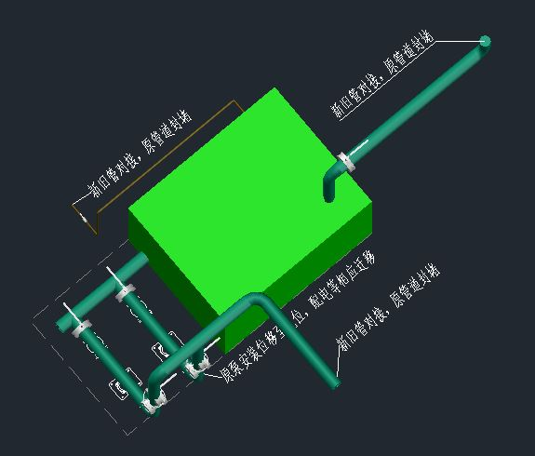
改造方案
02
一、活疫苗车间改造方案

Slide 7
改造方案
02
二、灭活疫苗车间改造思路
机房工艺制冷循环水泵的位置不变，将连接水泵的阀门及管件进行改造，原立管式安装更改为水平式安装，回水管离地面约300mm,与中间水箱管口水平对接。

Slide 8
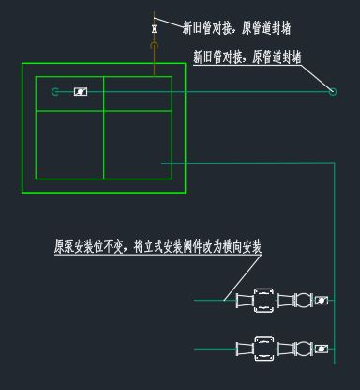
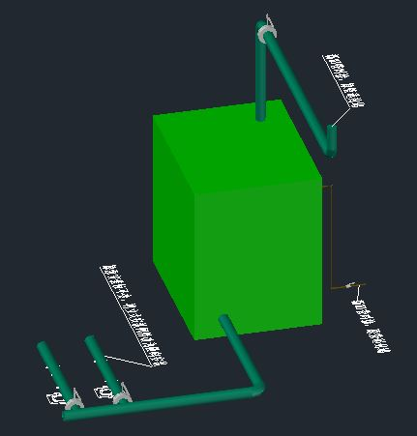
改造方案
02
二、灭活疫苗车间改造方案

Slide 9
改造方案
02
三、中间水箱设计思路
选用316L不锈钢双层保温箱体，聚氨酯现场发泡200mm，外尺寸为1900（宽）*2400（长）*2400（高），有效容积为4.5m³。
介质槽包含人孔、内外爬梯、DN150法兰接口4个（两供两回）、DN40补水接口1个（快装）、DN40溢水口1个、DN150内置过滤装置2个（供水管）、智能液位显示装置（现场声光报警）。

Slide 10
改造可行性论证
03
1、运行经济性：由于中间水箱的介入，改善了低温制冷机组的频繁启停，
设备运行工况得以改善，相应的运行电费也有所节省。
2、技术稳定性：在现有设备及管路的分布情况进行技术性改造，对原有
设备及末端均不会造成使用上的应用改变。
3、实施可行性：现有安装环境符合改造要求，充分利用了可利用空间及
部件。

Slide 11
成功案例
04
类似项目场景应用（之一）
项目背景：生产工艺制冷项目由工程技术部牵头，2020年中旬与生产技术部进行技术交流和沟通，制定技术方案及后续工作流程，于2021年初投入使用。
使用情况：低温制冷机组对中间水箱内介质进行制冷后，经循环泵送至车间工艺设备。设备及系统24小时不停机运行，至今工况良好。

Slide 12
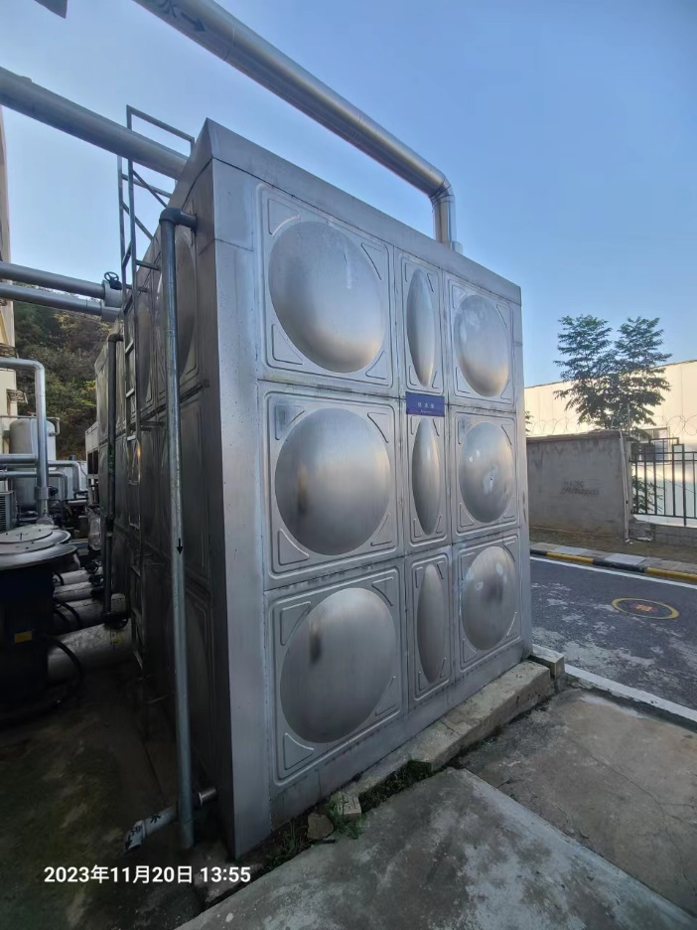
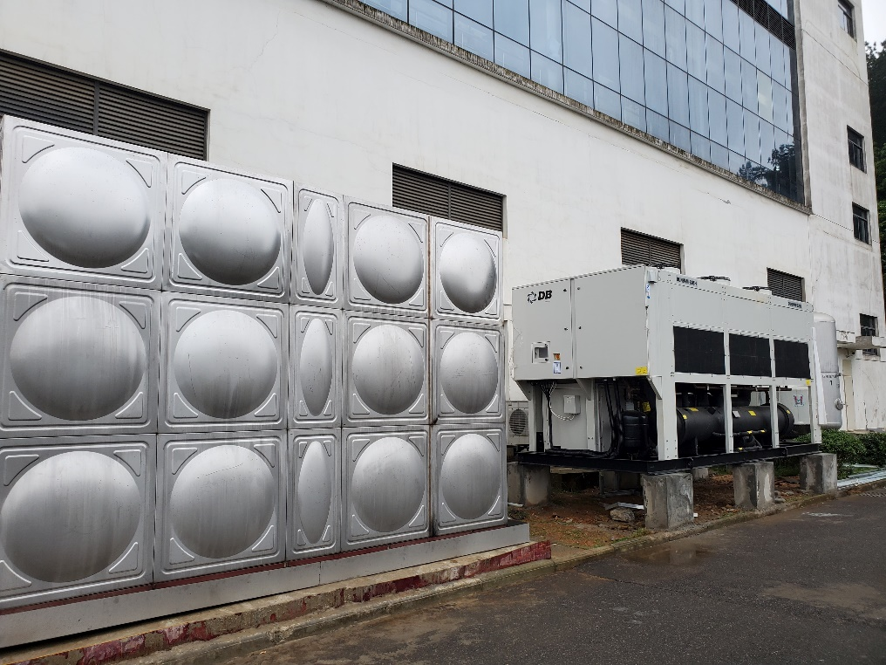
成功案例
04
类似项目场景应用（之一）

Slide 13

Thanks!
谢谢！

